Slide 1
二轮复习 知识专题
经济生活的基本结构方式

Slide 2






































































资源的有限性和
需求的无限性
劳动力
资 本
要 求
心理
原则
结构
升级
就业 劳动
经 营
个人
资源优化配置
企业
消费
收 入
国家
生产要素
储蓄
股票
债券
保险
基金
外汇
黄金
投资
市场决定作用
强有力宏观调控
优点
局限性
目标
手段

Slide 3








































再分配
财政支出
企业
初次分配
国家
管理引导
企业受益
国家
雇 佣
生 产
分配
企业
制度
劳动者
分配政策
劳动者
个税
心理
原则
结构
升级
消费
交换
国际贸易
货币
供给（卖方）
需求（买方）

Slide 4
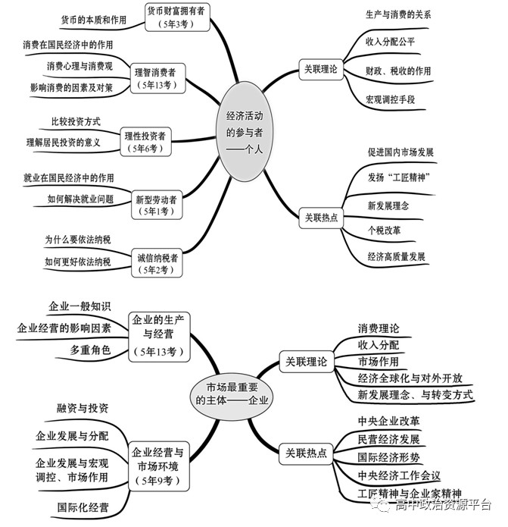



Slide 5





Slide 6
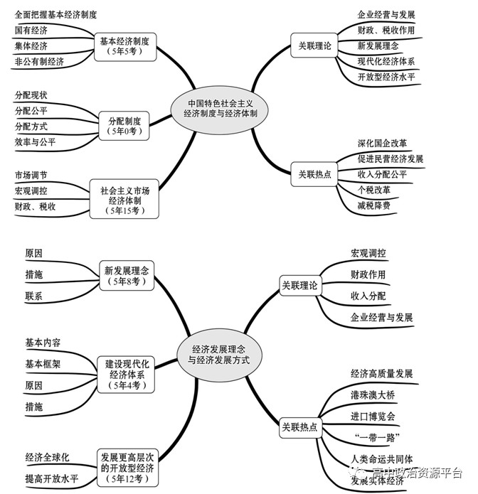



Slide 7



